Slide 1
Защита Отечества

Slide 2
Статья 59
Защита Отечества является долгом и обязанностью гражданина Российской Федерации.

Slide 3
Почему же защита Отечества в основном законе нашей страны названа долгом и обязанностью?

Slide 4
Статья 59
Защита Отечества является долгом и обязанностью гражданина Российской Федерации.

Slide 5
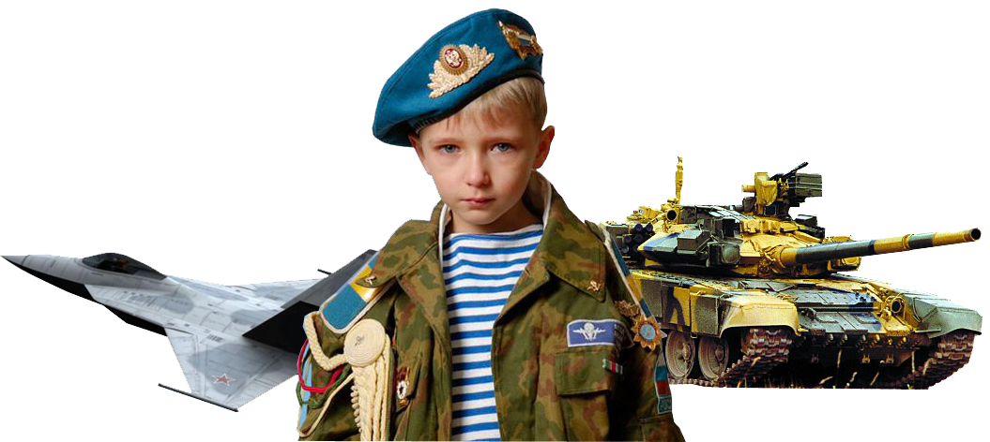
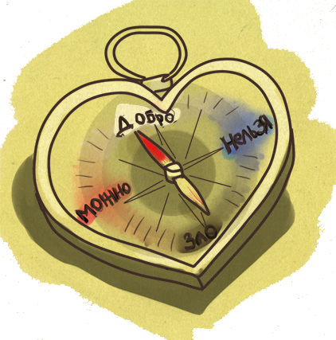
защита Отечества
обязанность гражданина
нравственное требование
патриотический долг

Slide 6
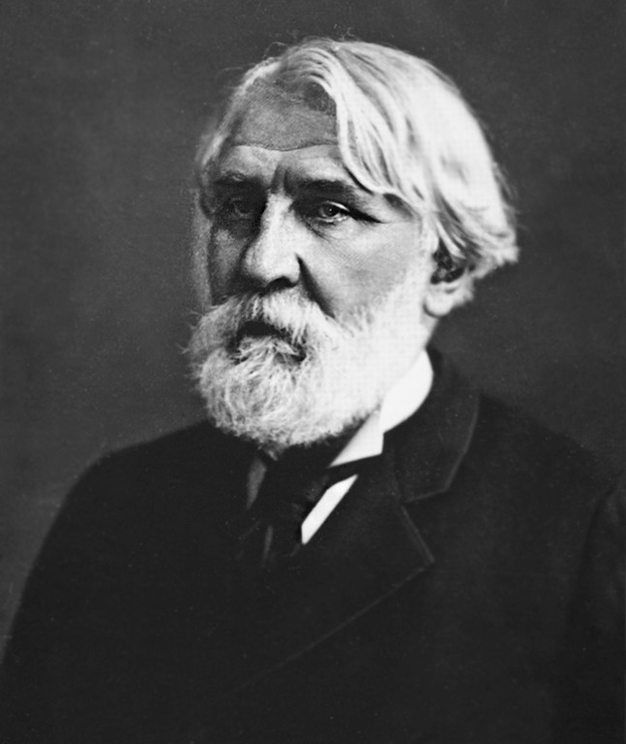
И. С. Тургенев (1818–1883 гг.)
У нас у всех есть один якорь, с которого, если сам не захочешь, никогда не сорвёшься: чувство долга.

Slide 11
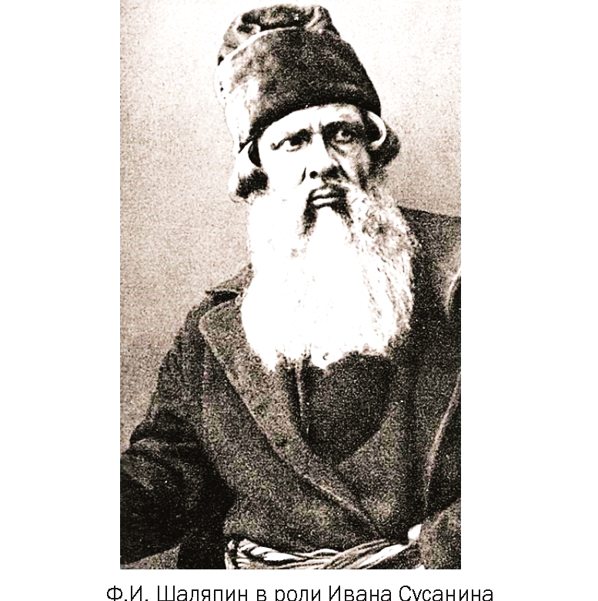
Подвиг Ивана Сусанина, отказавшегося изменить Родине и за это зарубленного поляками, воплотил заветное стремление русского народа к ограждению своей национальной независимости.

Slide 12
защита Отечества
защита
независимости страны
защита материальных
ценностей
защита населения
страны
защита духовных
ценностей
защита территории
страны

Slide 13
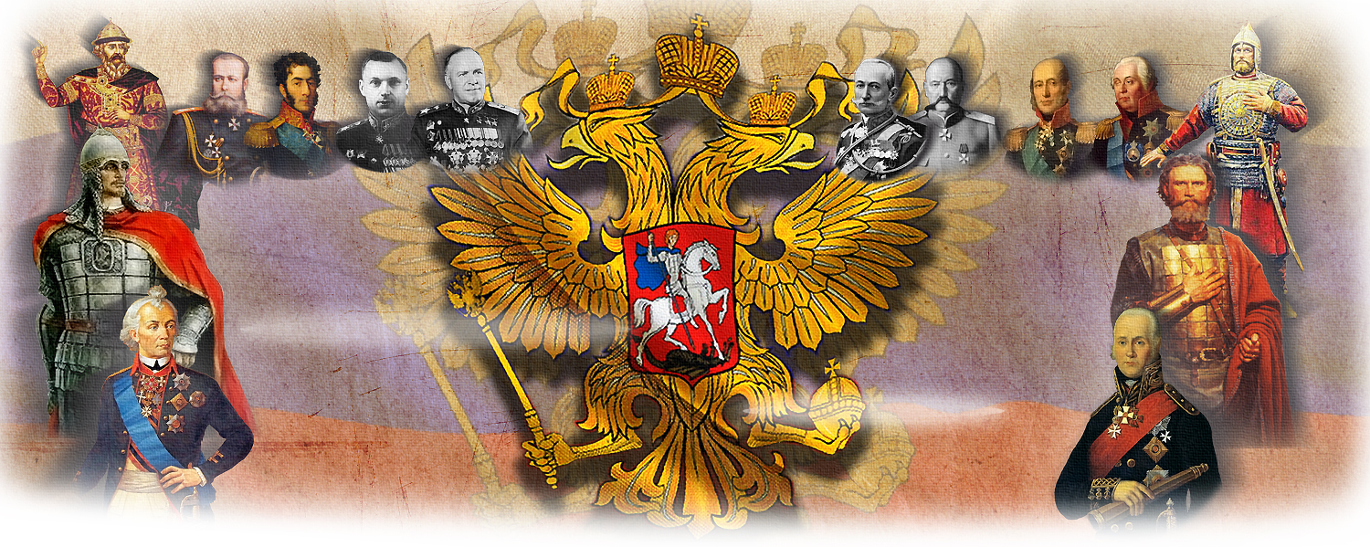

Slide 18
Батый
(1207–1255 гг.)

Slide 27
Отечественная война 1812 г.

Slide 28
Наполеон Бонапарт
(1769–1821 гг.)

Slide 29
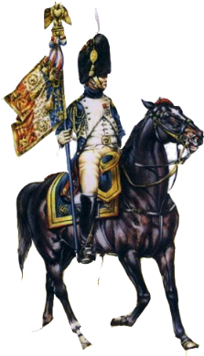
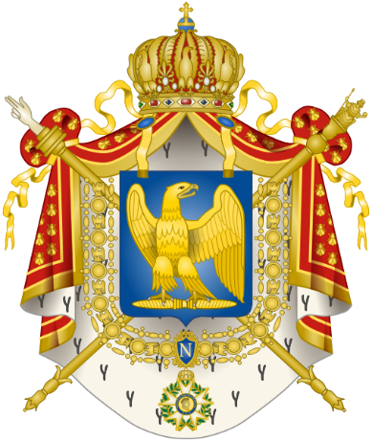

Slide 31
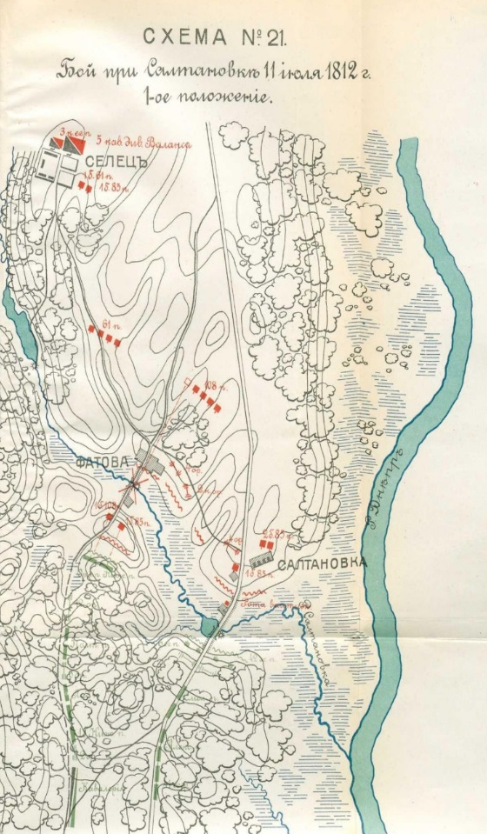
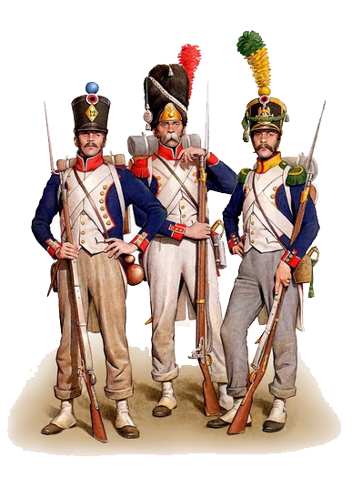
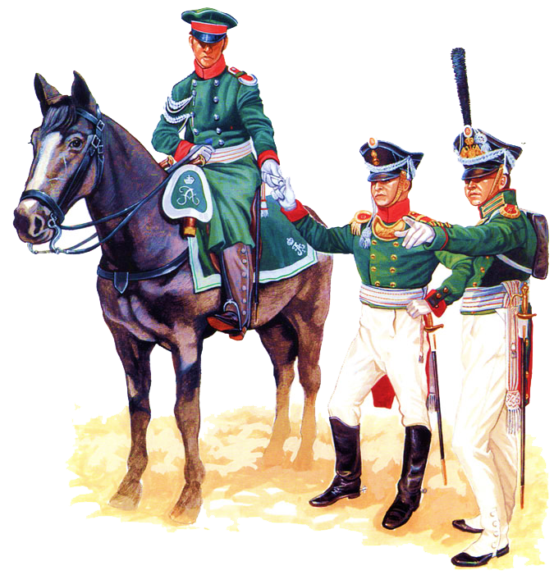
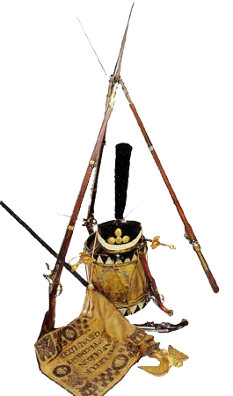

Slide 32
Н. Н. Раевский
(1771–1829 гг.)

Slide 37
Ж. де Лористон
(1768–1828 гг.)

Slide 46
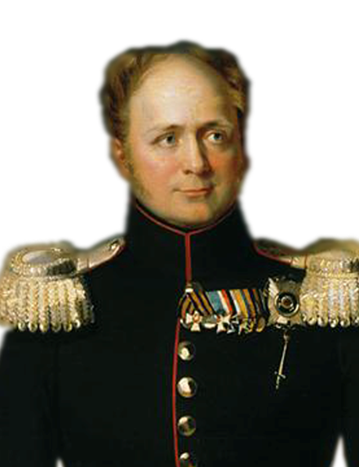
Какой пример храбрости, мужества, благочестия, терпения и твёрдости показала Россия! Войско, вельможи, дворянство, духовенство, купечество, народ, словом, все Государственные чины и состояния, не щадя имуществ своих, ни жизни, составили единую душу, столько же пылающую любовью к Отечеству, сколько любовью к Богу.

Slide 47
1418 дней
Великая Отечественная война

Slide 57
Архивная справка
В их числе:
убитые в бою и умершие от ран военнослужащие и партизаны;
26,6
погибшие от бомбёжек и артобстрелов, умершие от голода и болезней мирные советские граждане;
миллионов человек
замученные в концлагерях и расстрелянные карателями советские военнопленные.

Slide 58
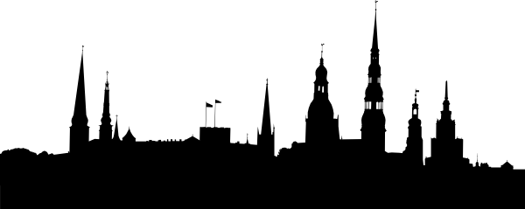
Архивная справка
1 710
70 000
городов и посёлков
сёл и деревень
679 000 000 000

Slide 63
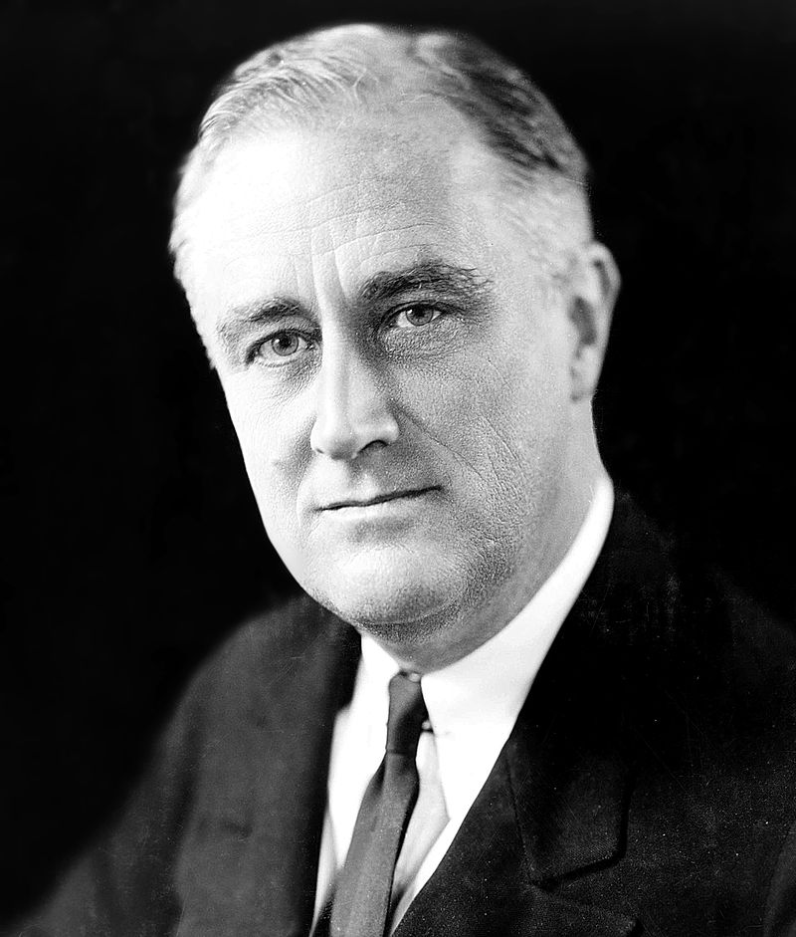
Ф. Д. Рузвельт (1882–1945 гг.)
Русский народ показал такой пример любви к Родине, твёр-дости духа и самопожертво-вания, которого ещё не знал мир.

Slide 64
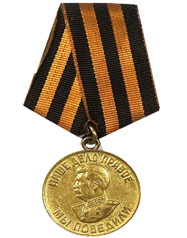
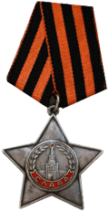
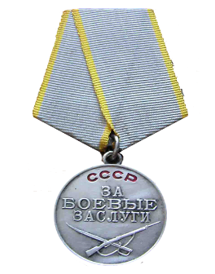
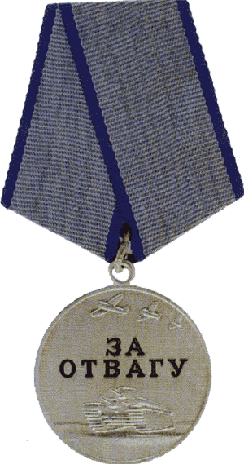
Архивная справка
7 000 000
11 000
98

Slide 65
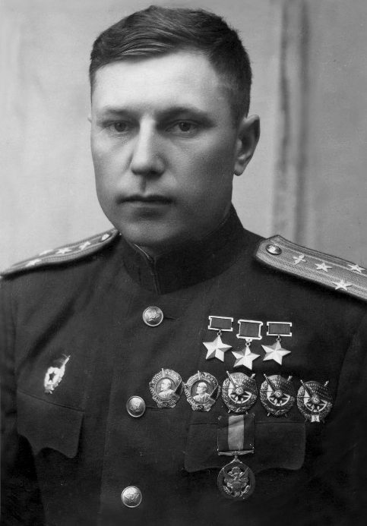
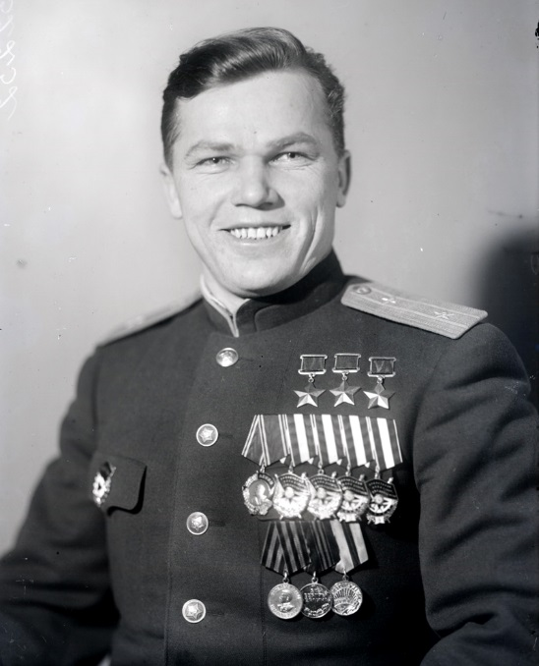
Архивная справка
И. Н. Кожедуб
(1920–1991 гг.)
А. И. Покрышкин
(1913–1985 гг.)

Slide 66
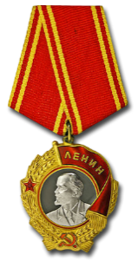
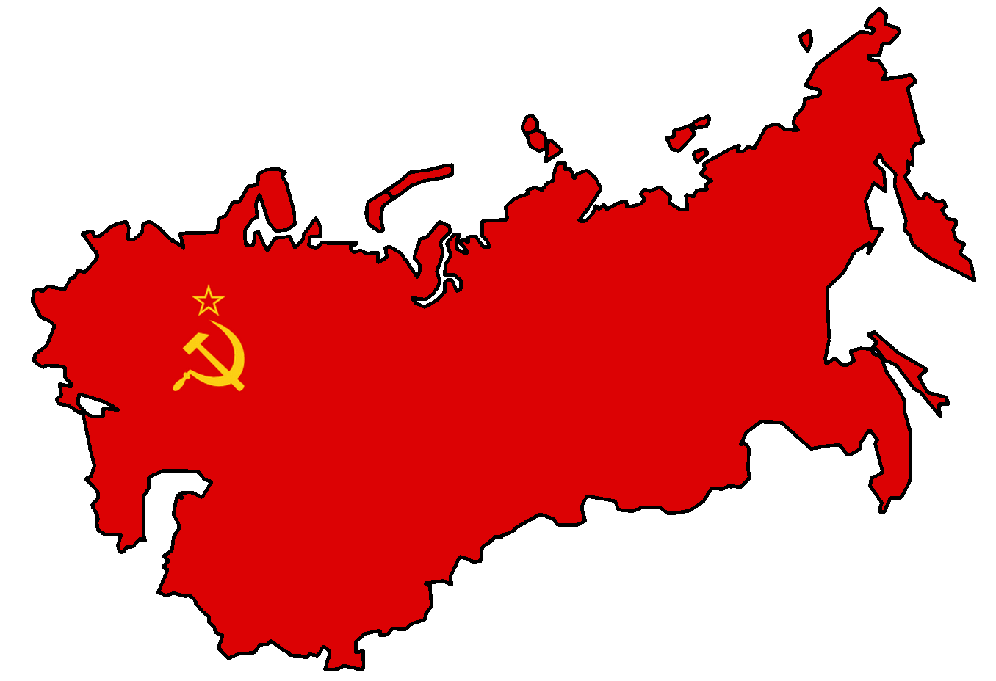
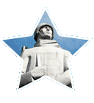
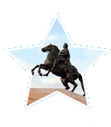
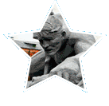
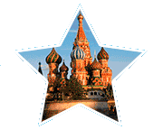
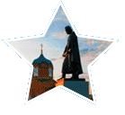
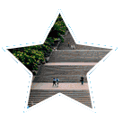
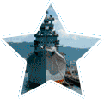
Города-герои
Мурманск
Брестская
крепость
Ленинград
Минск
Москва
Киев
Смоленск
Севастополь
Тула
Одесса
Керчь
Сталинград
Новороссийск
Высшая степень отличия, которой удостоены двенадцать городов СССР, прославившихся своей героической обороной во время Великой Отечественной войны 1941-1945 гг. Кроме того, Брестской крепости присвоено звание крепости-героя.

Slide 67
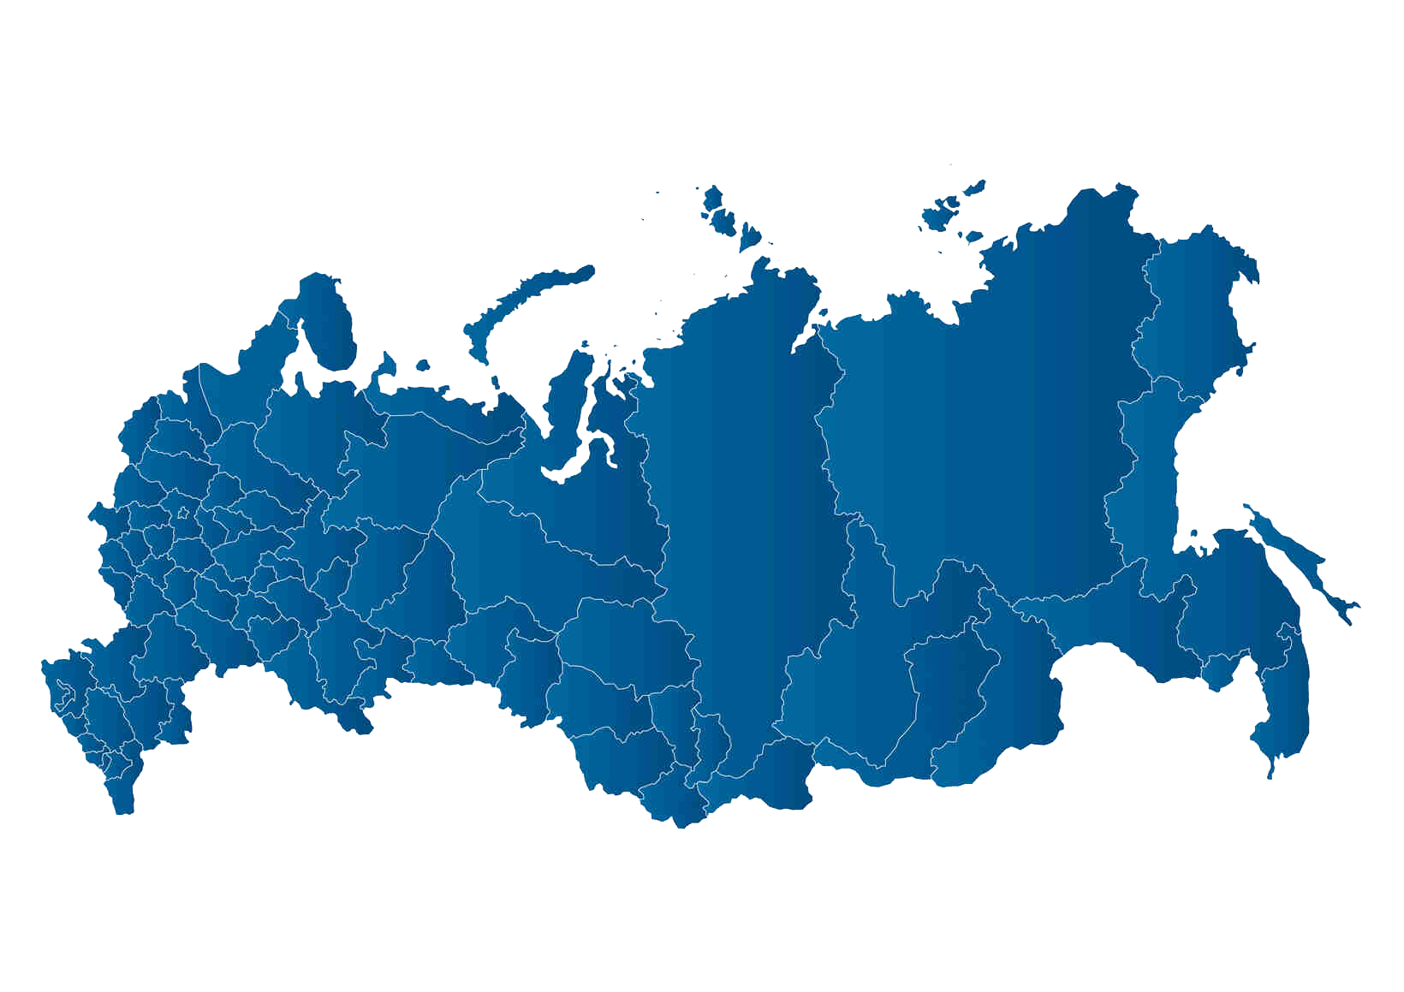
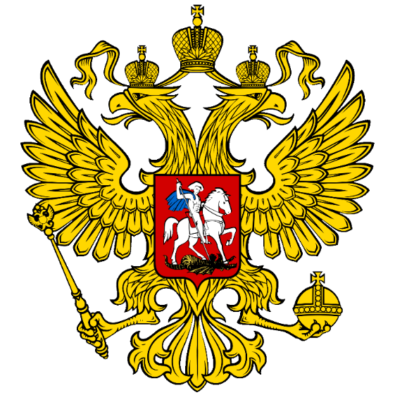
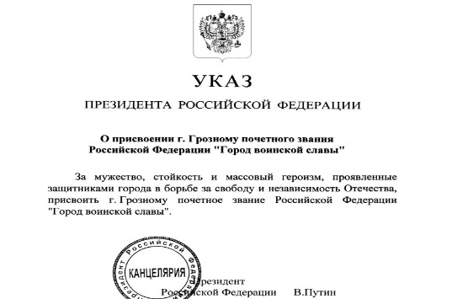
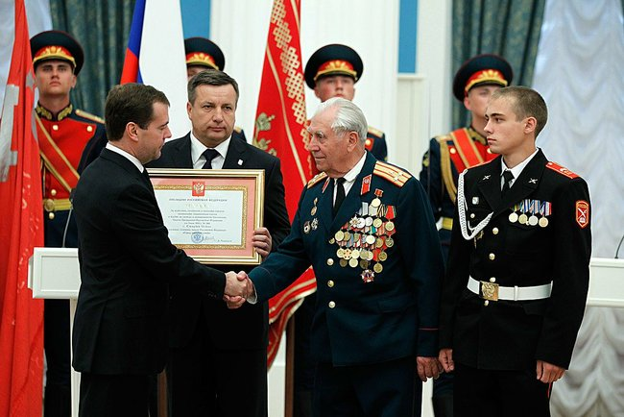
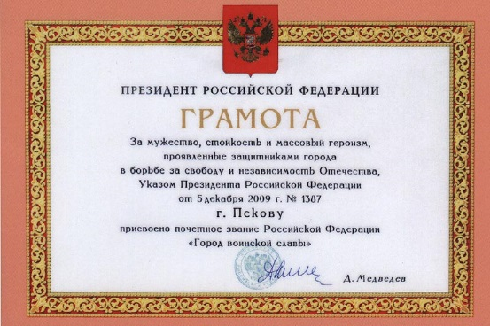
45
За мужество, стойкость и массовый героизм, проявленные защитниками города, в борьбе за свободу и независимость Отечества присвоено звание «Город воинской славы».
Белгород, Курск, Орёл, Владикавказ, Малгобек, Ржев, Ельня, Елец, Воронеж, Луга, Полярный, Ростов-на-Дону, Туапсе, Великие Луки, Великий Новгород, Дмитров, Вязьма, Кронштадт, Наро-Фоминск, Псков, Козельск, Архангельск, Волоколамск, Брянск, Нальчик, Выборг, Калач-на-Дону, Владивосток, Тихвин, Тверь, Анапа, Колпино, Старый Оскол, Ковров, Ломоносов, Петропавловск-Камчатский, Таганрог, Малоярославец, Можайск, Хабаровск, Старая Русса, Грозный, Гатчина, Петрозаводск, Феодосия.

Slide 72
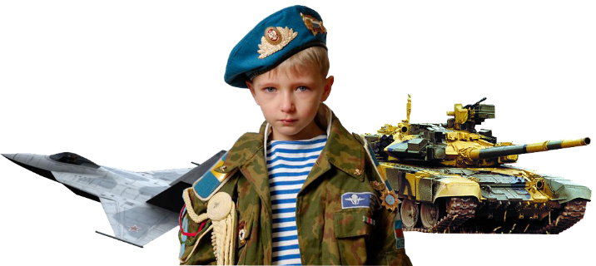
1
Почему слова «долг» и «обязанность» стоят в Конституции рядом?
защита Отечества
нравственное требование
патриотический долг
обязанность гражданина

Slide 73
2
Что может означать защита Отечества?
защита Отечества
защита
независимости страны
защита материальных
ценностей
защита населения
страны
защита духовных
ценностей
защита территории
страны

